Slide 1

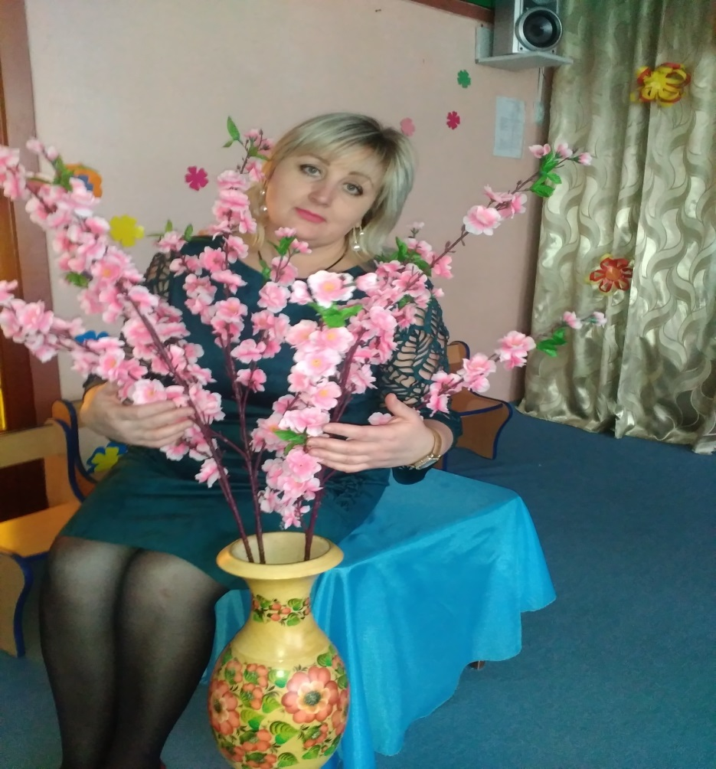
АТЕСТАЦІЯ ПЕДАГОГА
Творчий звіт
Бєлікової Н.В., керівника музичного
ДНЗ КТ № 26
Прилуцької міської ради
Чернігівської області
2020 - 2021 н.р.
Професійне кредо: «Талант створювати не можна, але можна створити культуру, тобто грунт, на якому ростуть, і процвітають таланти…»
Бєлікова Н.В.

Slide 2

Методична тема: “Музично – ритмічні рухи у формуванні
загальної культури дошкільників”
Завдання :
Здатность дітей до чуттєвого сприйняття світу, його спостереження;
Асоціативность художнього мислення дошкільників;
Виразность інтонацій: мовної, вокальної,пластичної, інструментальної;
Координація слуху-голосу, зору-руху;
Почуття ритму: тимчасового, просторового, пластичного, музичного;
Мета :
сприяти виявленню активності у музично-естетичній атмосфері розваг і свят;
підтримувати вміння співпрацювати з дітьми і дорослими у процесі музично-хореографічної діяльності;
формувати навички співвідношення індивідуального виконавства з виконавством інших;
сприяти отриманню задоволення від спілкування з музикою, танцем, від спільного переживання з іншими дітьми та дорослими культурно-мистецьких подій.
Бєлікова Н.В.

Slide 3
Форми та методи роботи
Музично-ритмічні рухи
Рухові ігри
Гра на ДМІ
Ритмопластика
Вправи за методикою К.Орфа
Бєлікова Н.В.

Slide 4
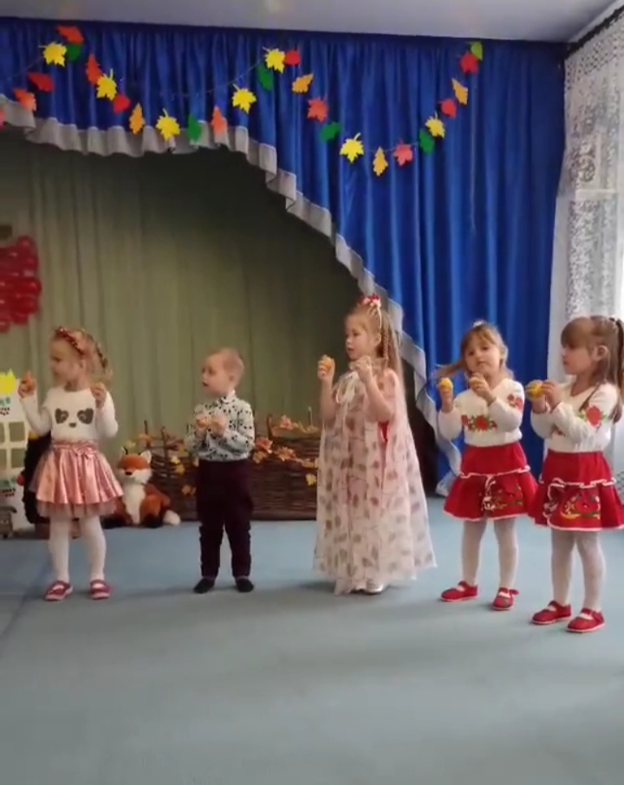
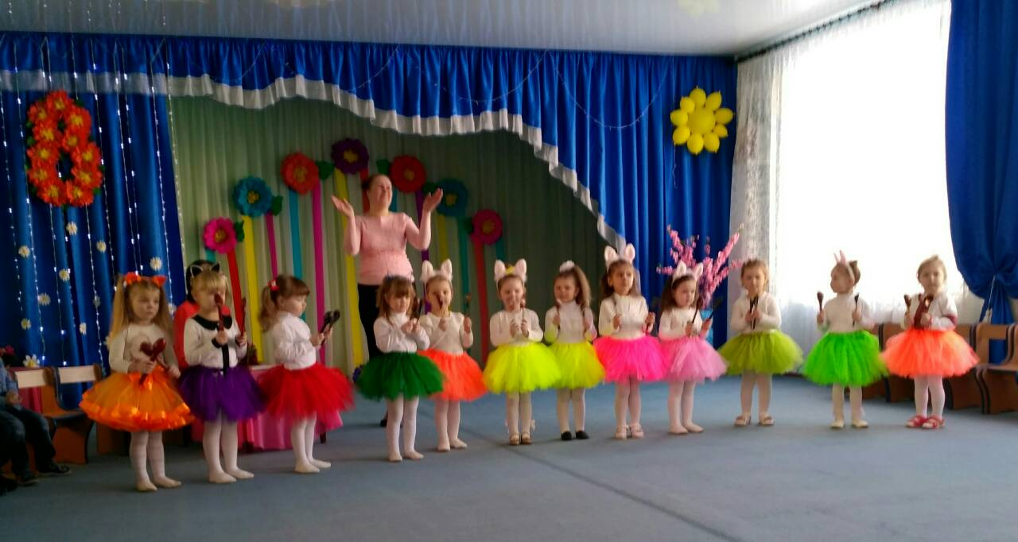
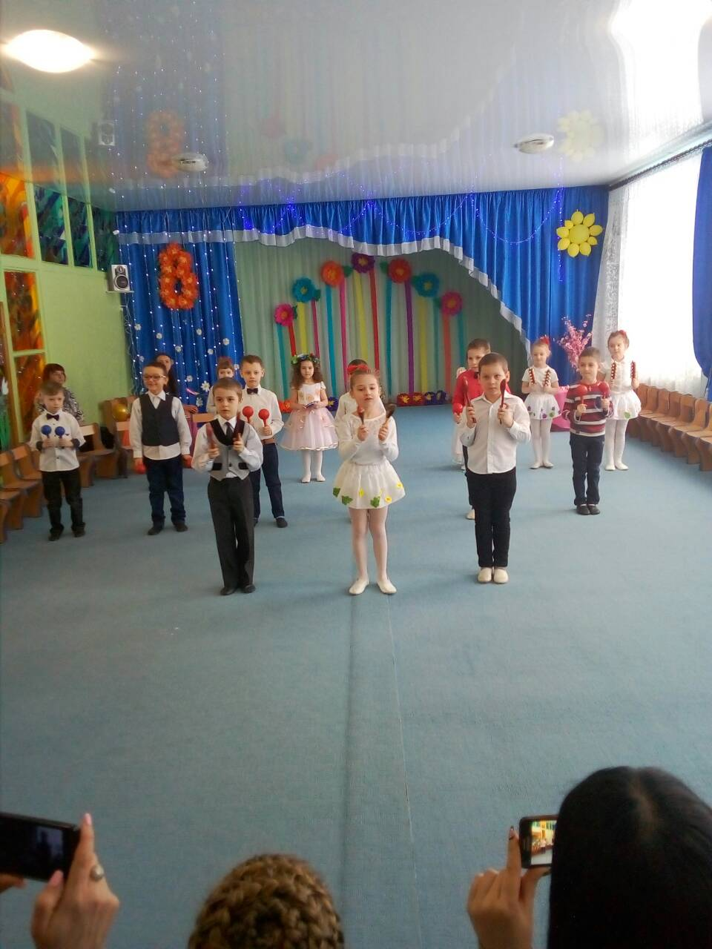
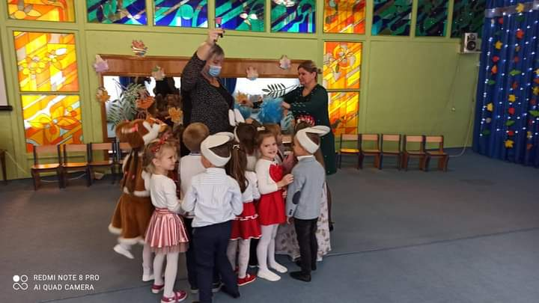
Бєлікова Н.В.

Slide 5
Участь у роботі міського методичного центру
Листопад 2019р
Методичне об‘єднання вихователів-методистів ЗДО. Постійно діючий семінар вихователів-методистів ЗДО. «Музично-логоритмічні вправи»
Квітень 2020р
Міське методичне об‘єднання вчителів-логопедів та вихователів спеціальних груп для дітей з вадами мовлення.
Лютий 2020р
Міське методичне об‘єднання керівників музичних. Практичний перегляд «Колаж флешмобів». Види, способи та методи організації.
Бєлікова Н.В.

Slide 6
Мої публікації у фахових виданнях, е/сайтах…
Назва сайта | Назва | Дата, рік
http://dnz26priluki.ucoz.ua/ | День Дошкілля « А у нашім садочку» Консультації для батьків Поради педагогам | Вересень 2016р. Листопад2020 Січень 2021
https://www.facebook. Com/groups/469566153599151 | Консультація для батьків «Бережіть дитячі голоси» Консультація для вихователів «Музична арт – терапія на всі випадки життя» Поради батькам «Як зустріти Великдень з дітьми» Віршовані руханки для педагогів Консультація для вихователів і батьків « Як захистити дитинство» Поради батькам «Граємо всією сім’єю» (рухливі ігри) Відео – заняття музична гра «Веселі рученята» | Травень 2020р. Квітень 2020р. Травень 2020р. Червень 2020р. Липень 2020р. Квітень 2020р.
https://vseosvita.ua/user/id 899363/achievements/library | Конспект музичного заняття «В гостях у Казочки-Зими» Сценарій випускного свята «Як Муха Цокотуха до школи збиралась» Сценарій свята « В усіх країнах світу, день Знань святкують діти» | Вересень 2020р. Вересень 2020р. Січень 2021 р
Бєлікова Н.В.

Slide 7
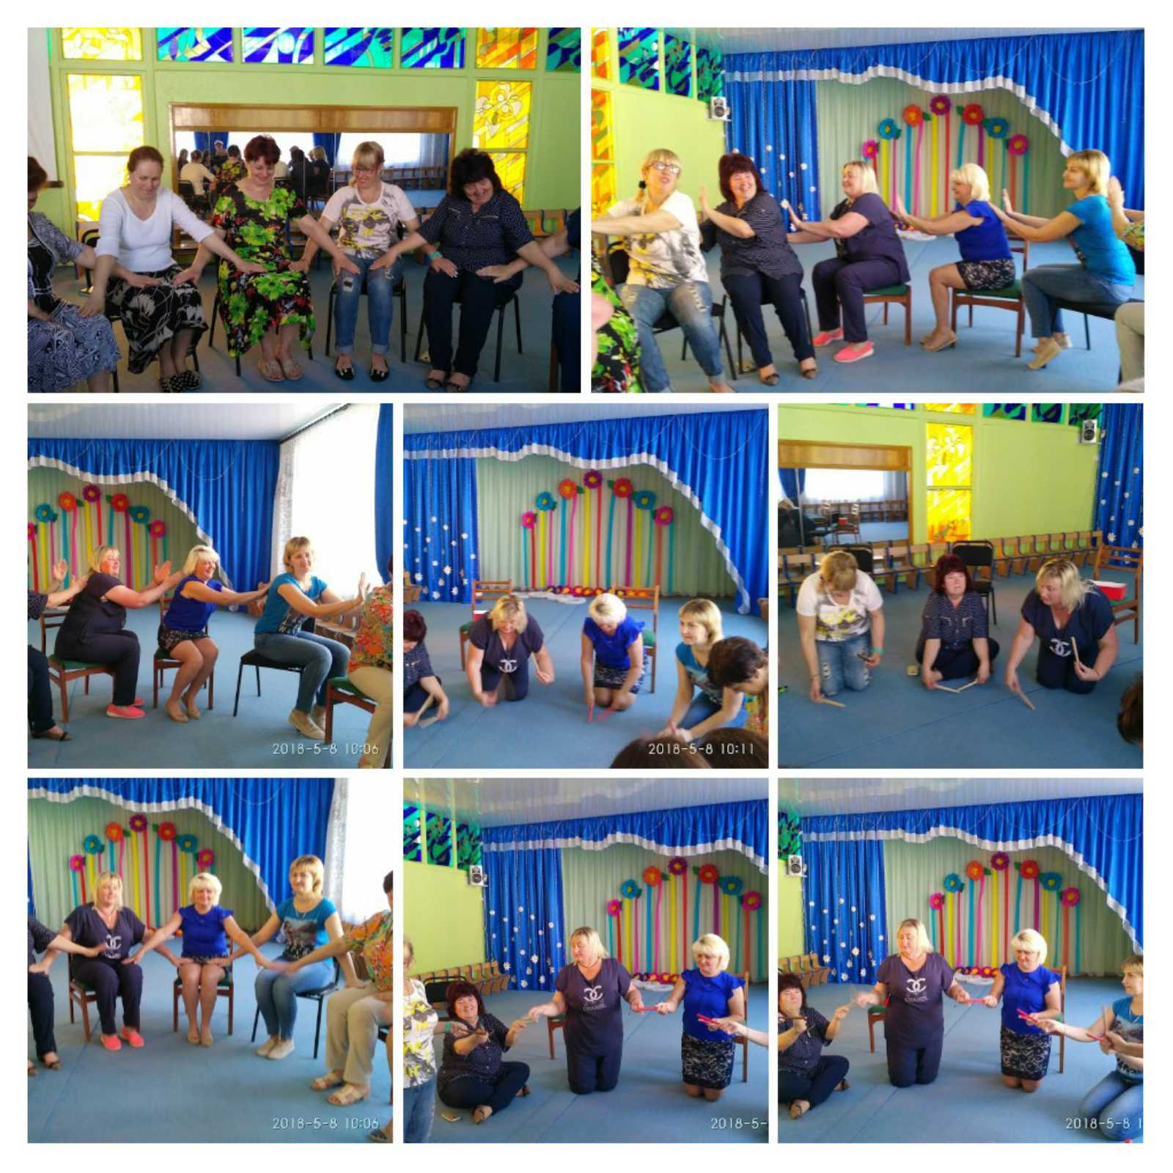
РОБОТА З ПЕДАГОГАМИ
Бєлікова Н.В.

Slide 8
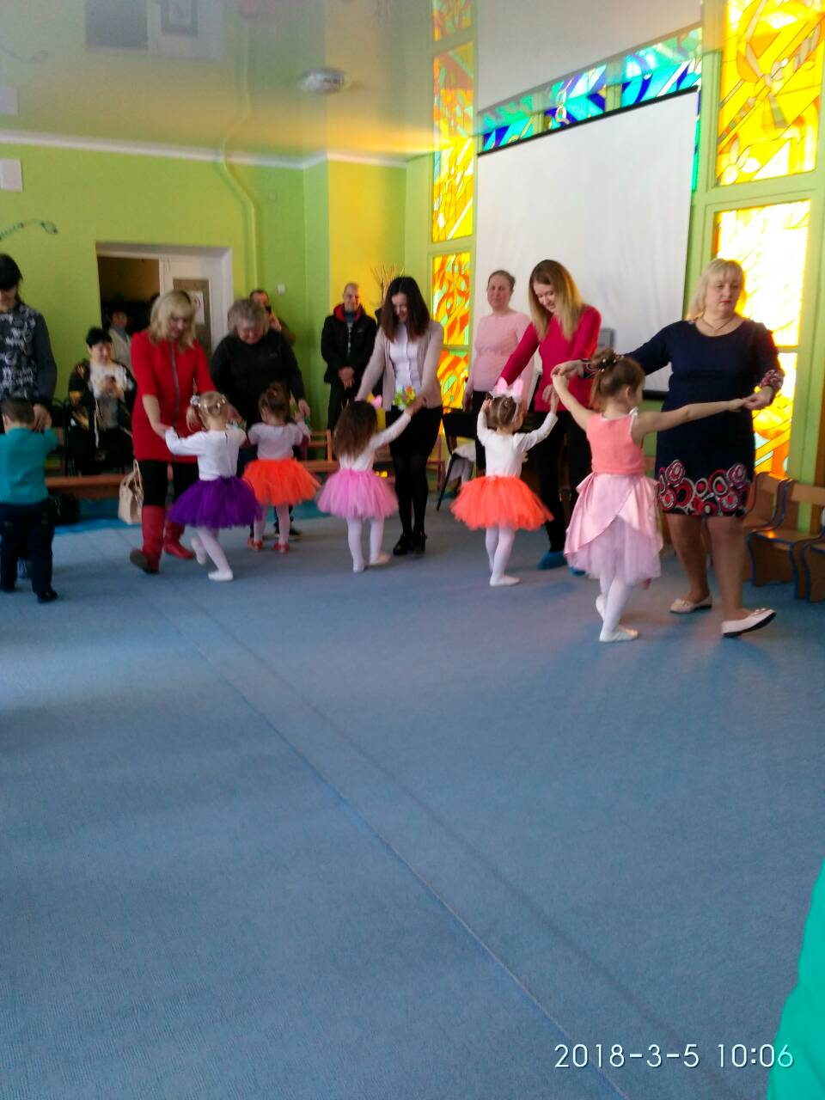
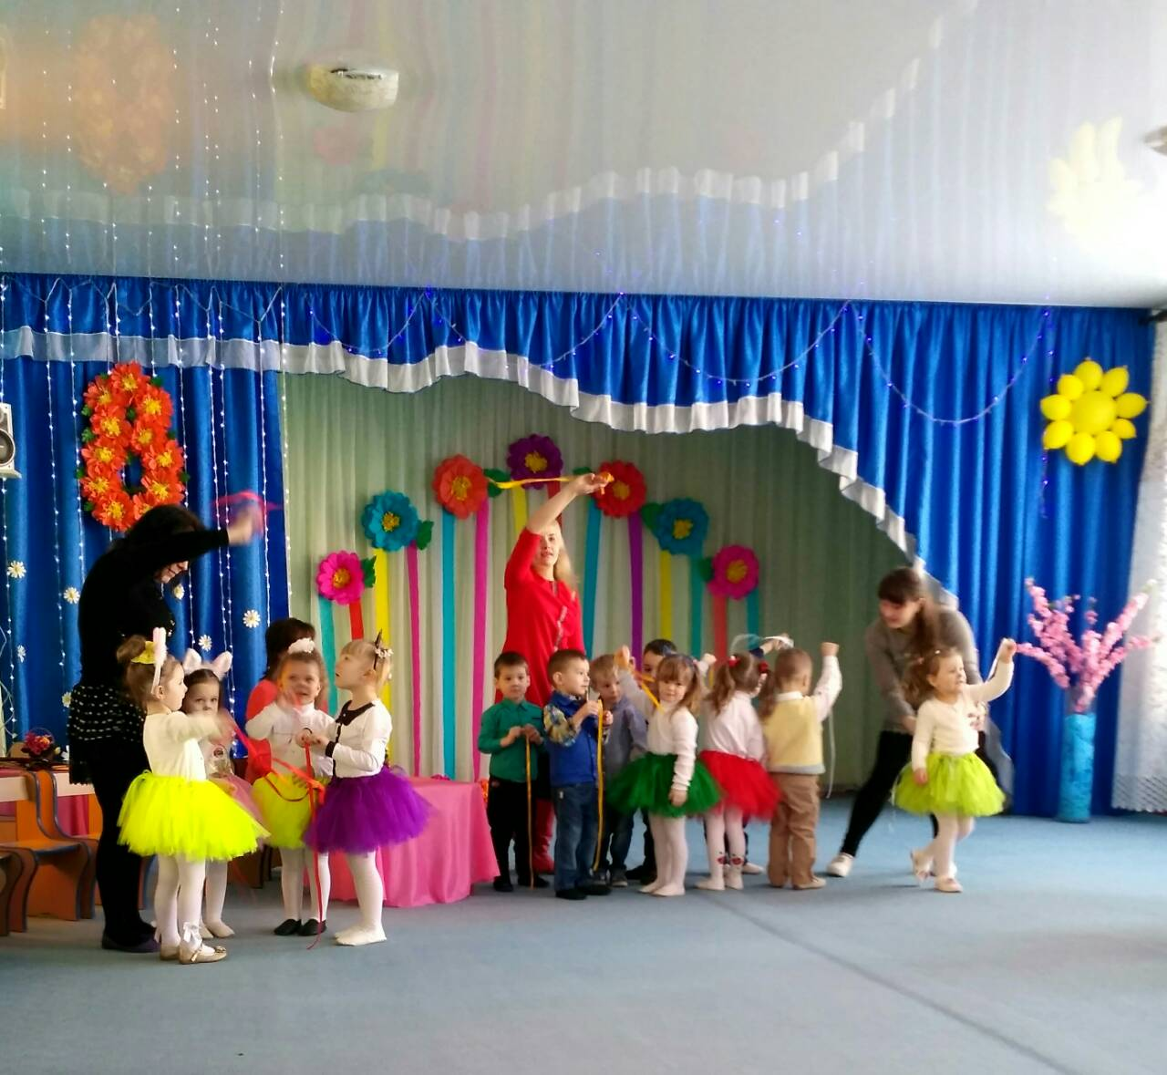
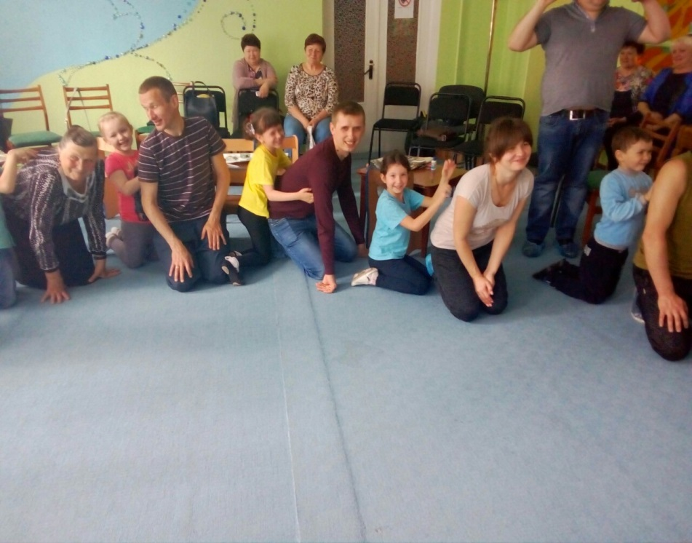
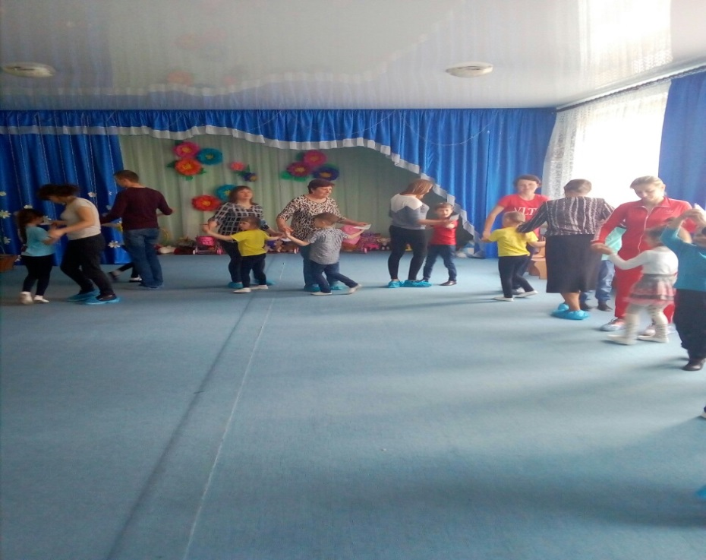
РОБОТА З БАТЬКАМИ
Інформаційні матеріали.
Залучення батьків до участі в святах, розвагах, масових дійствах
Бєлікова Н.В.

Slide 9
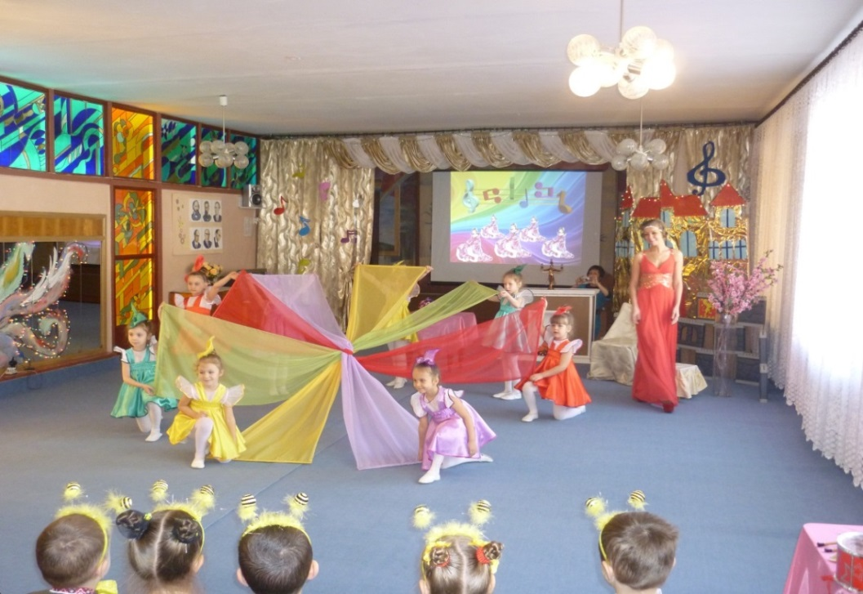
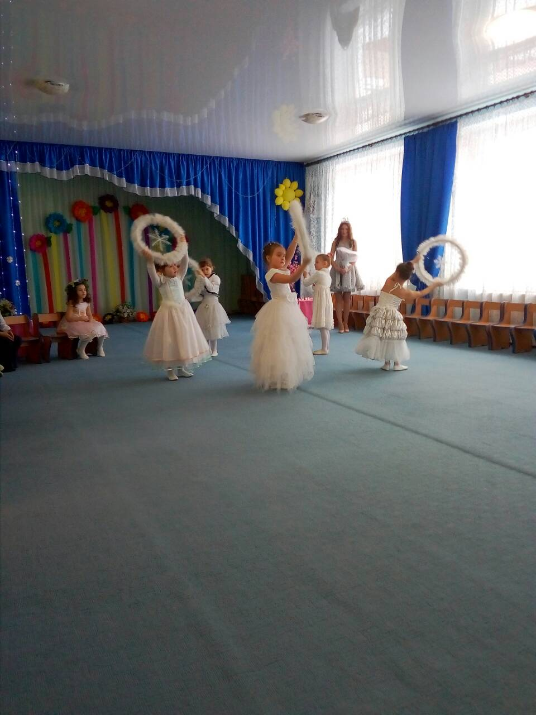
Творчий доробок
Гурток музично-ритмічної діяльності
«ТОПОТОШКИ»
МЕТА: Формування особистості дитини, развиток різнообразних умінь, здібностей і якостей, засобами музики і ритмічних рухів.
1. Залучення до танцювального мистецтва, розширення знань про танці;
2. Спонукання до імпровізації під музику, твору власних композиції зі знайомих рухів;
3. Розвиток почуття ритму, темпу, координації і свободи рухів.
4. Навчання навичкам основних танцювальних рухів.
5. Навчання прийомам самостійної та колективної роботи
6. Створення атмосфери радості дитячої творчості у співпраці.
7. Формування морально-естетичних відносин між дітьми і дорослими.
Бєлікова Н.В.

Slide 10
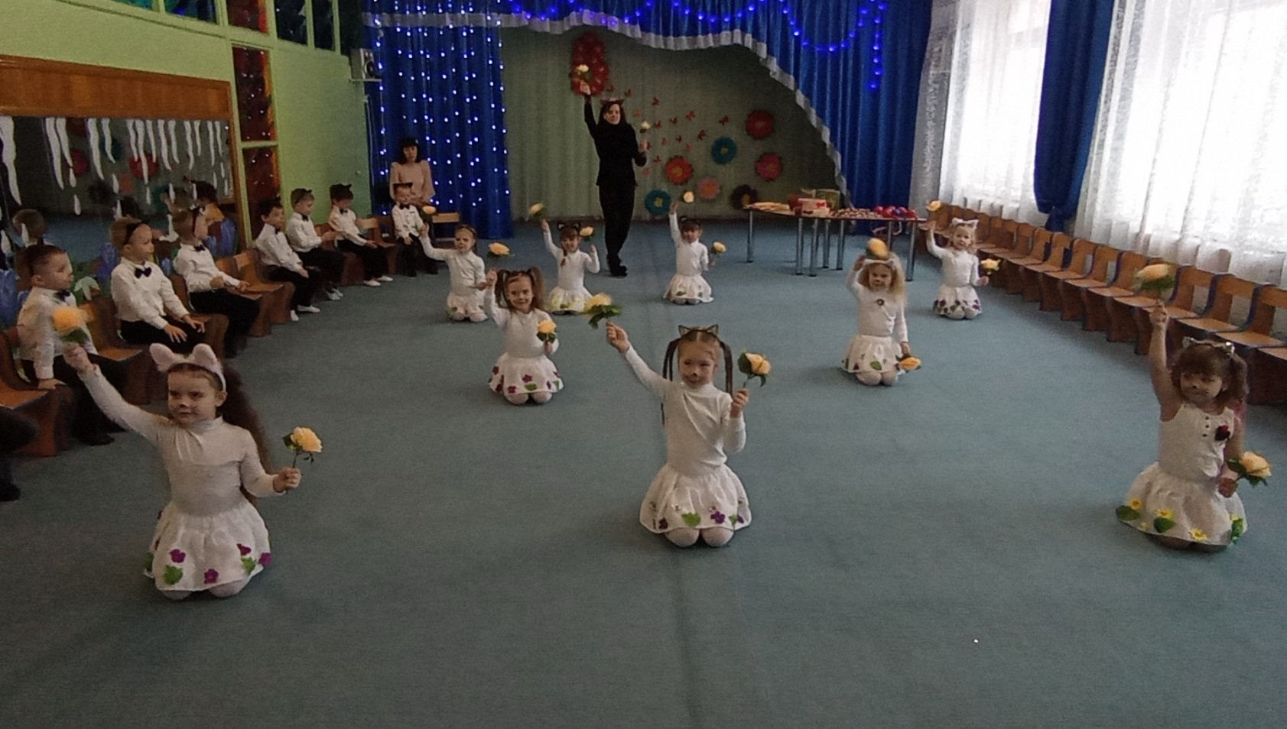
«…як добриво збагачує землю та дозволяє зерну проростати, так і музика пробуджує в дитині сили та здібності, які інакше ніколи б не розквітли…» К.Орф
Бєлікова Н.В.

